Slide 1
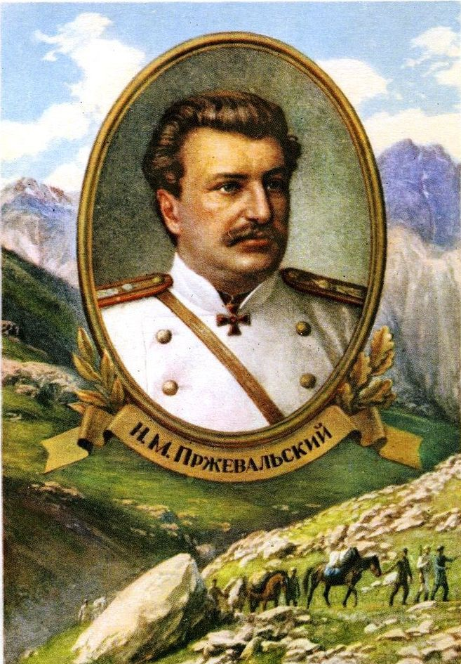
Государственное образовательное учреждение дополнительного образования Тульской области
«Центр дополнительного образования детей»
185 лет со дня рождения
Николай Михайлович Пржевальский
Первый исследователь Центральной Азии

Slide 2
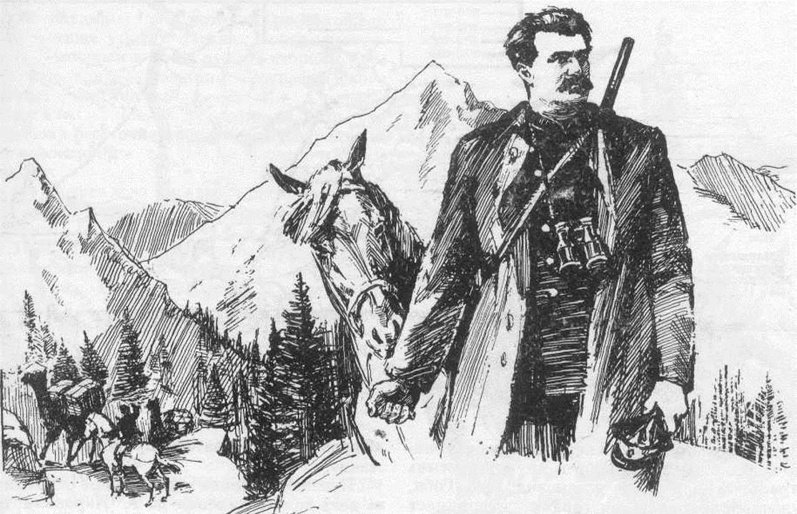
12 апреля 2024 года исполняется 185 лет со дня рождения одного из великих путешественников – первопроходцев, прославивших Русскую землю
Николай Михайлович Пржевальский
(1839 – 1888)
Русский путешественник,
географ и натуралист,
первый исследователь
Центральной Азии, почетный член Императорского
Русского географического общества, Генерального штаба генерал-майор

Slide 3
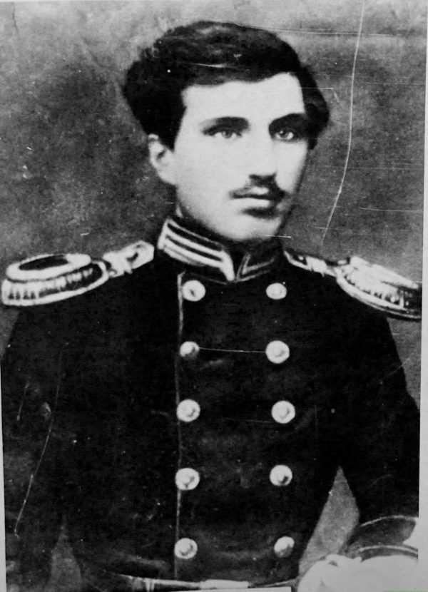
Николай Пржевальский родился 12 апреля 1839 года в селе Кимборово Смоленской губернии.
Родители - отставной поручик из польского рода Михаил Кузьмич и Елена Алексеевна дочь чиновника, родом из Тульской губернии.
С 1849 по 1855 год обучался в Смоленской гражданской гимназии
В 1855 году 16-летним юношей вступил в военную службу и был командирован в звании юнкера город Белёв Тульской области.

Slide 4
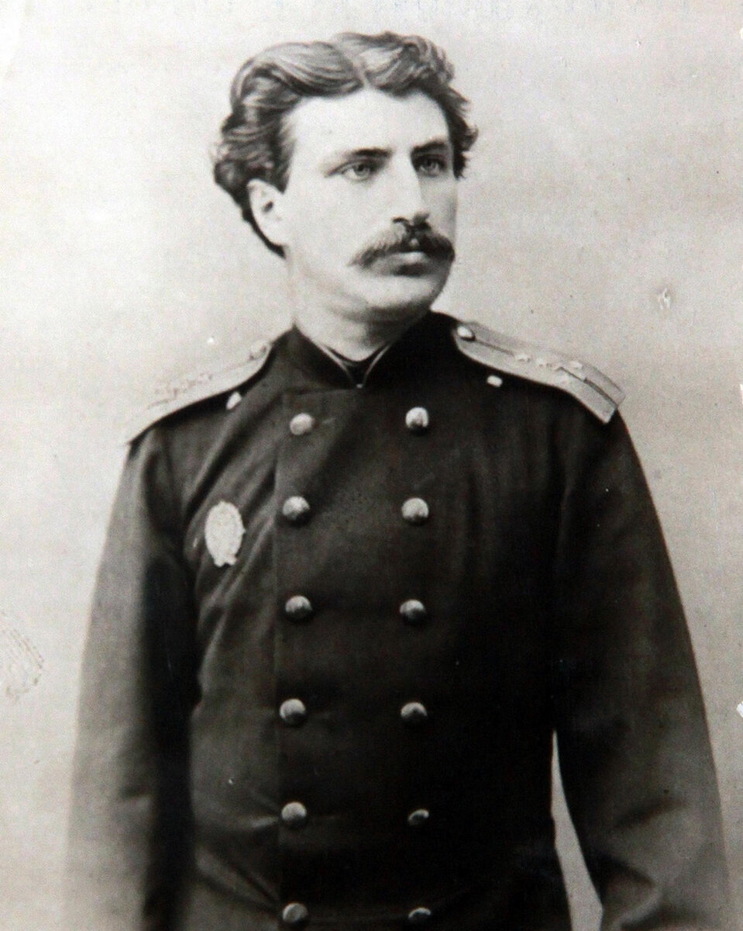
СЛУЖБА В РУССКОЙ ИМПЕРАТОРСКОЙ АРМИИ
1856 г. - произведен в чин прапорщика .
1859 г. - произведен в подпоручики.
1861 г.- поступил в академию Генерального штаба в Санкт-Петербурге.
1862 г. - написал первую статью «Военно-статистическое обозрение Приамурского края».
1863 г. - произведен в поручики.
1864 - 1866 гг. - в Варшавском пехотном юнкерском училище преподавал историю и географию.
1864 г. - член Императорского Русского географического общества, читал публичные лекции по истории географических открытий.
1865 г. - произведен в штабс-капитаны и направлен в Восточно - Сибирский военный округ.

Slide 5
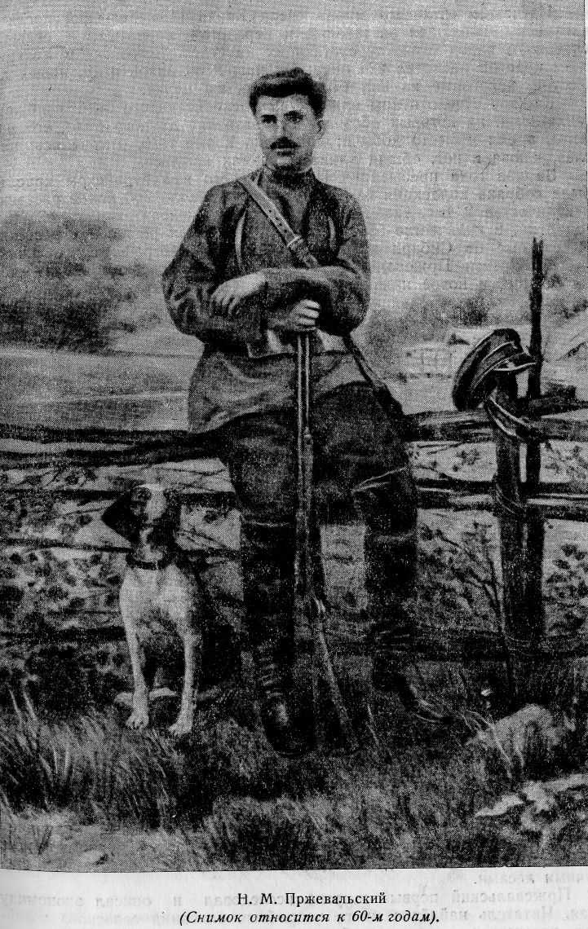
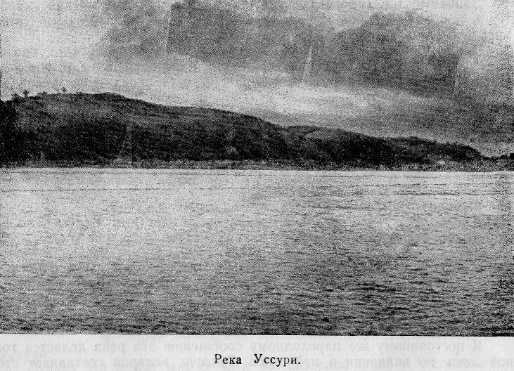
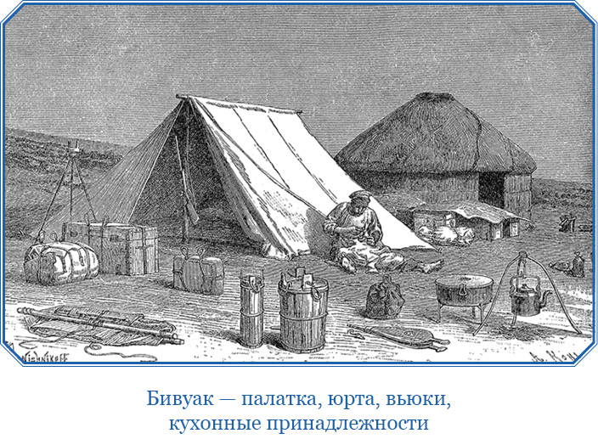
ПУТЕШЕСТВИЯ И НАУЧНО-ИССЛЕДОВАТЕЛЬСКАЯ ДЕЯТЕЛЬНОСТЬ
В 1867 – 1868 гг. Пржевальский был командирован в Уссурийский край для уточнения топографической карты, проведения географических исследований, описания флоры и фауны, собирания зоологической и ботанической коллекций.

Slide 6
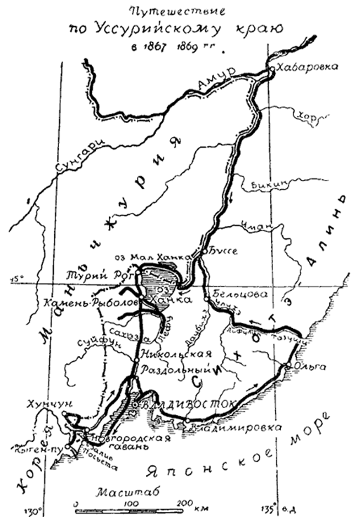
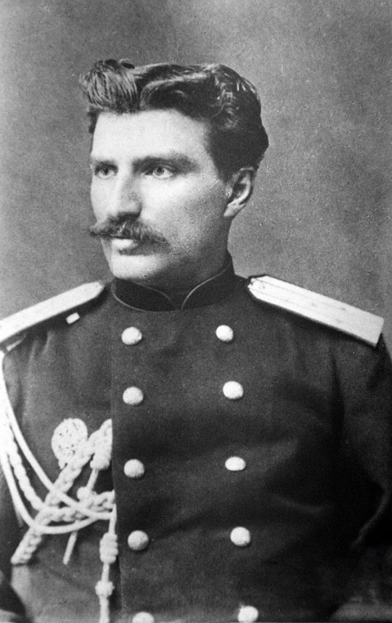

ЭКСПЕДИЦИЯ В УССУРИЙСКИЙ КРАЙ
1869 г. - произведен в капитаны,
написал книгу
«Путешествие в Уссурийский край».

Slide 7
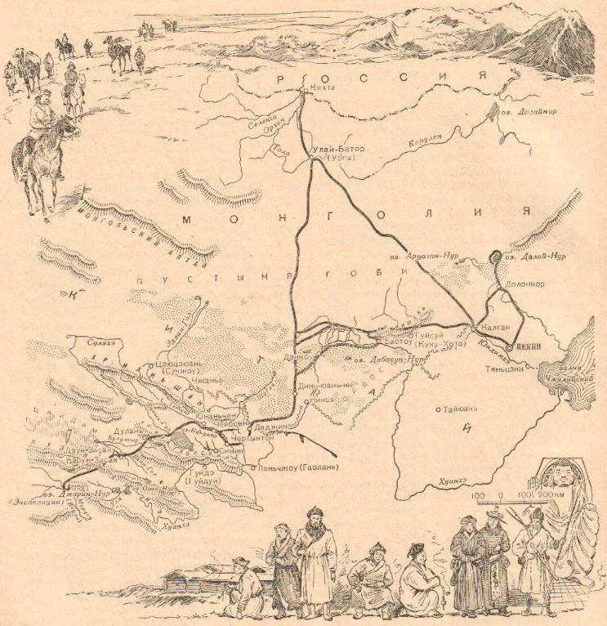
ПЕРВОЕ ПУТЕШЕСТВИЕ
В ЦЕНТРАЛЬНУЮ АЗИЮ
В 1871 -1873 гг. Пржевальский и его экспедиционный отряд из 4 4 человек исследовал обширное пространство в Центральной Азии, гидрографическую сеть, высоты Тибетского нагорья, делал определения магнитного отклонения, проводил метеорологические наблюдения, этнографические исследования, собрал большие коллекции животных и растений.

Slide 8
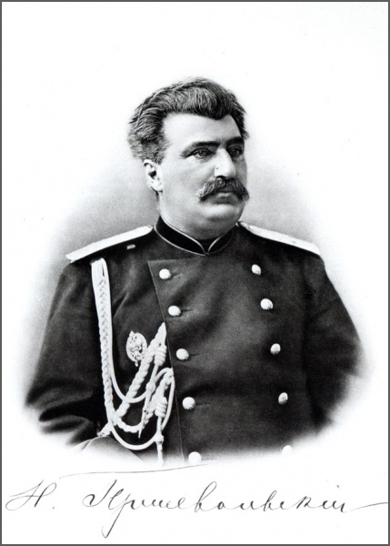
В 1874 г. Пржевальский произведён в подполковники Генерального штаба.
Написал книгу
«Монголия и страна тангутов, трёхлетнее путешествие в восточной нагорной Азии»,
В 1875 году книга была издана и переведена на английский, французский и немецкий языки.
Её автор стал известен в научных кругах многих европейских стран.

Slide 9
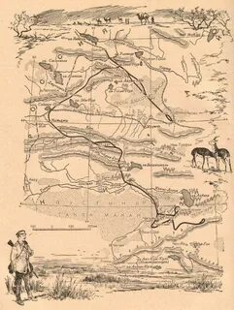
ВТОРОЕ ПУТЕШЕСТВИЕ
В ЦЕНТРАЛЬНУЮ АЗИЮ
В 1876 году в ходе экспедиции в Тибет проделаны съёмки местности, астрономические определения, наблюдения за перелетом птиц, изучение местного населения, было впервые изучено, промерено и нанесено на карту загадочное, блуждающее озеро-болото Лоб - Нор.

Slide 10
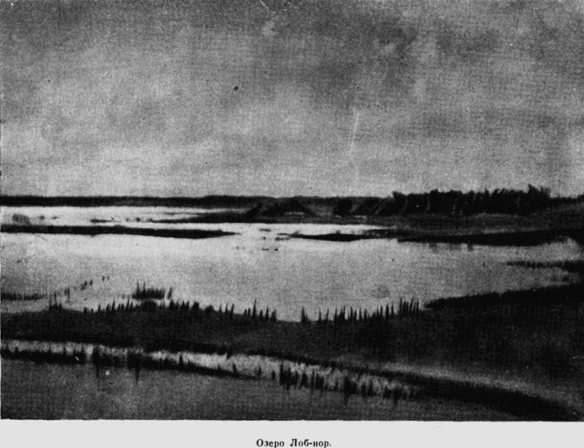
В 1877 году Пржевальский был произведен, «за отличия…» в полковники.
В 1878 году напечатана его книга «От Кульджи за Тянь-Шань и на Лоб - Нор». За эту экспедицию Пржевальского наградили Большой золотой медалью имени Гумбольдта.

Slide 11
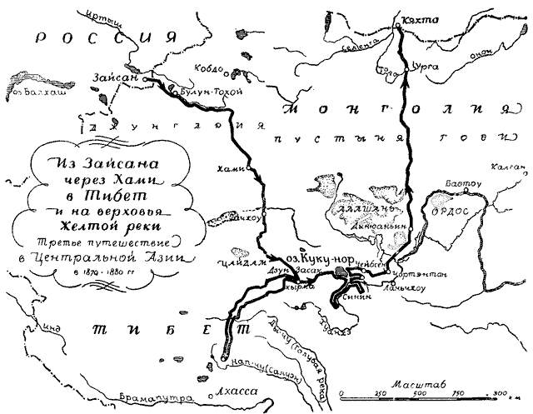
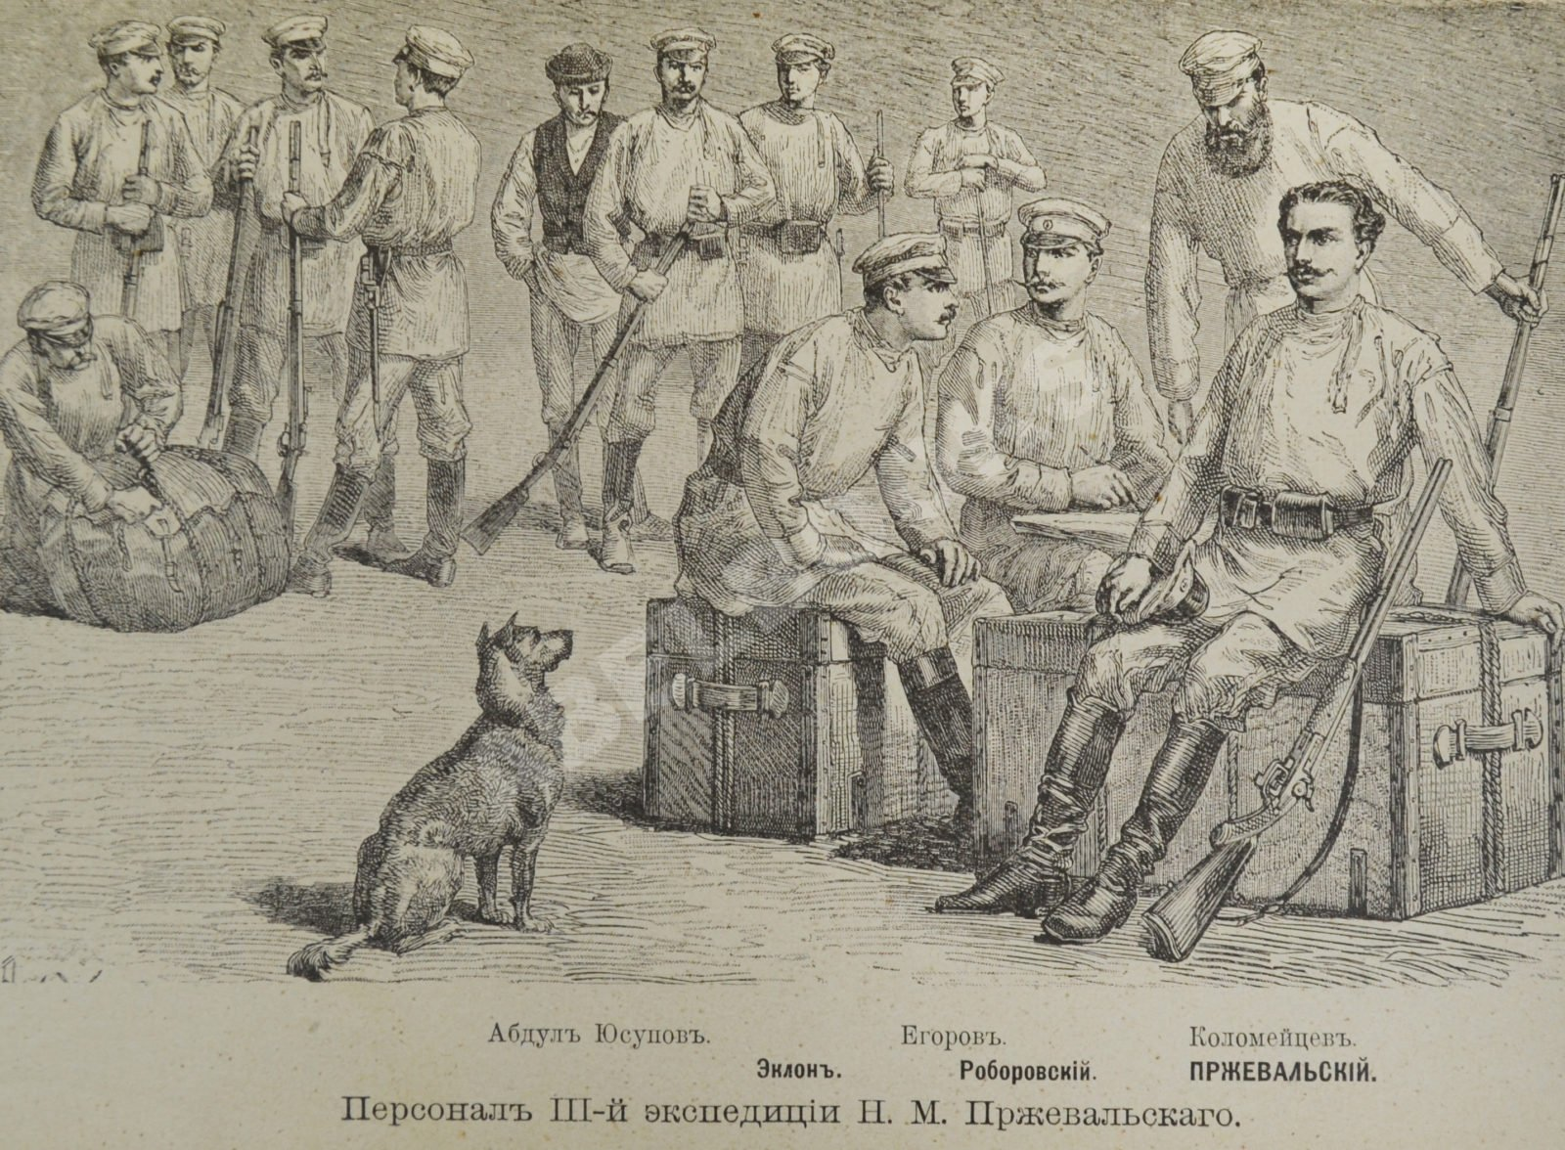
ТРЕТЬЕ ПУТЕШЕСТВИЕ
В ЦЕНТРАЛЬНУЮ АЗИЮ
В 1879 году Пржевальский с отрядом из 14 человек выступил в Тибет, В ходе путешествия, проходившего в экстремальных природных условиях, он проводил научные исследования.

Slide 12
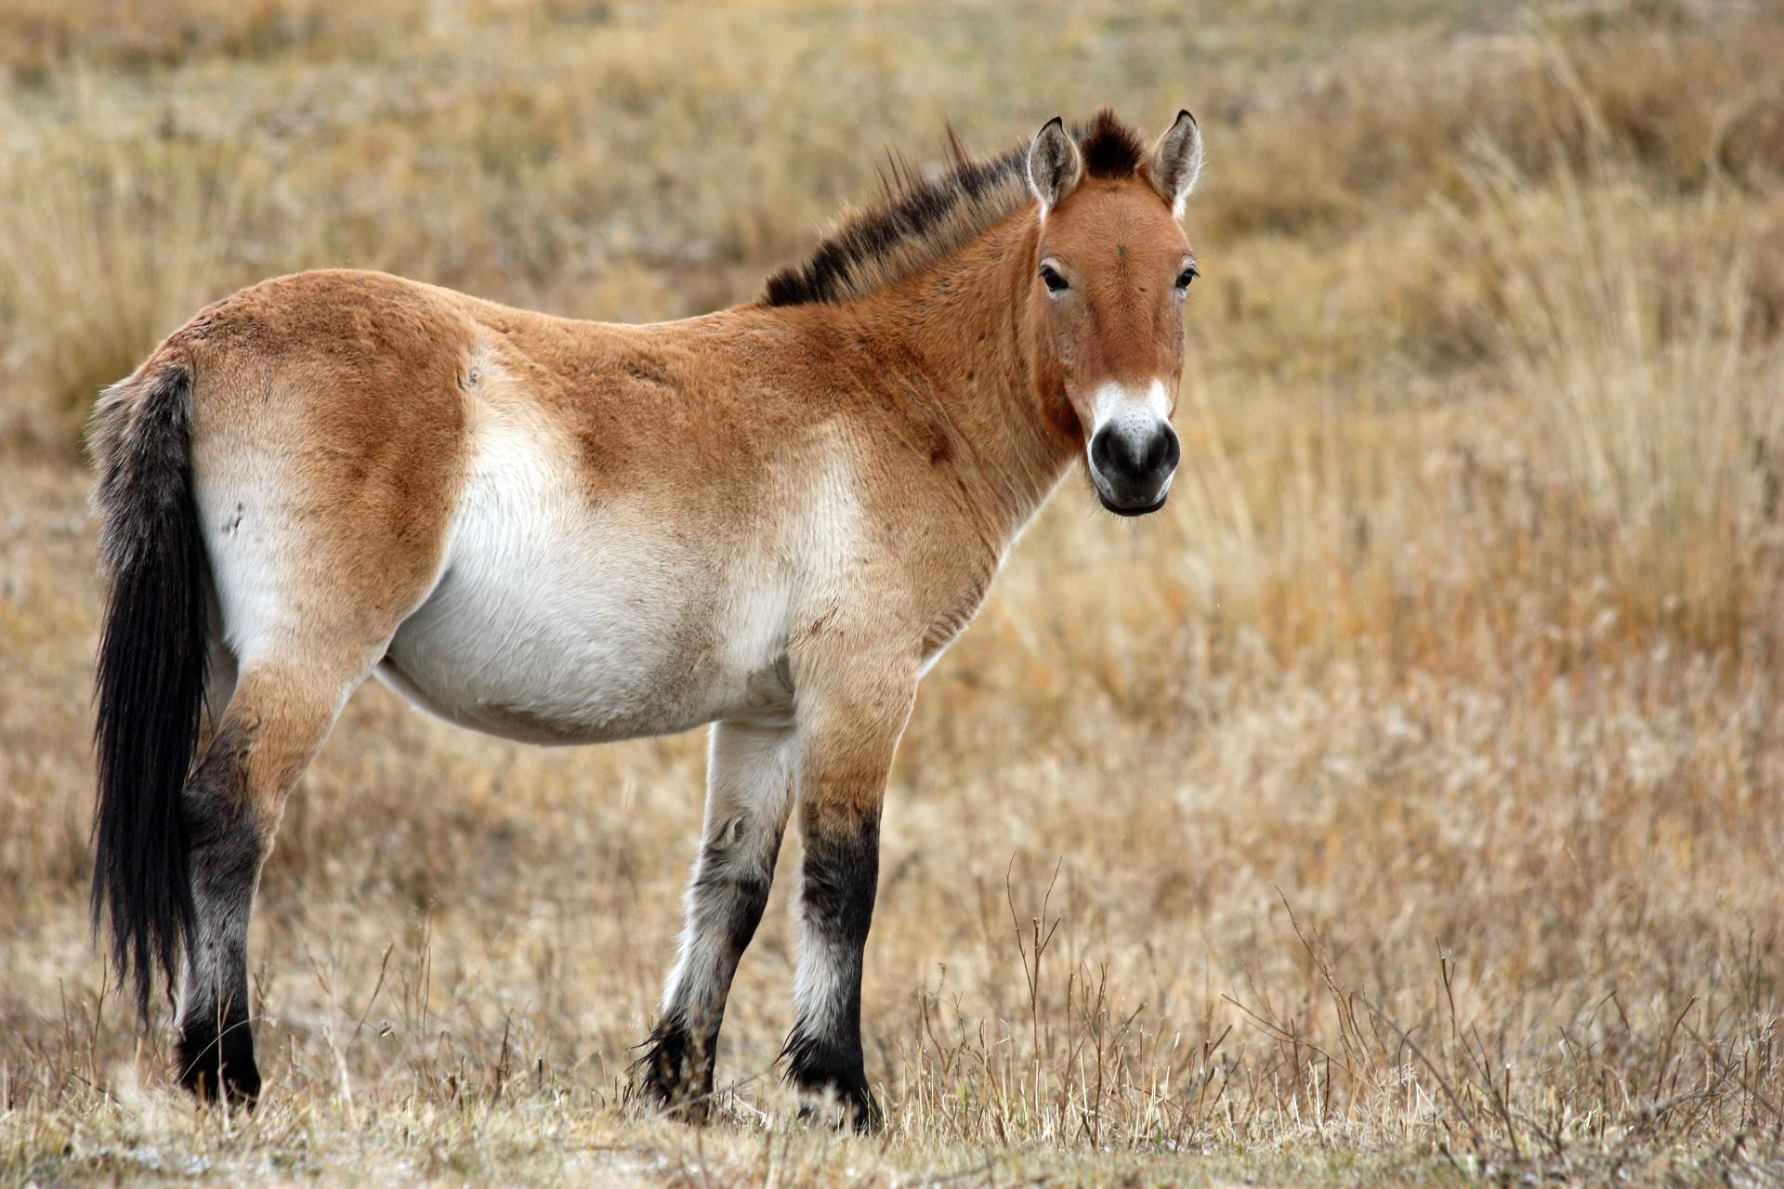
В 1881 году Пржевальского избрали почётным членом географического общества. Он подарил Зоологическому музею Академии наук богатейшую коллекцию позвоночных животных, написал книгу «Из Зайсана через Хами в Тибет и в верховье Жёлтой реки». В книге даны сведения о новом виде лошади, ранее неизвестном науке, названном в его честь.
Лошадь Пржевальского (лат. Eguus przewalskii).

Slide 13
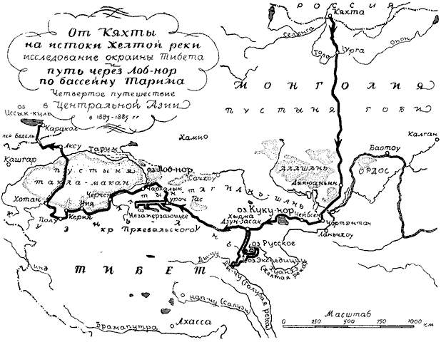
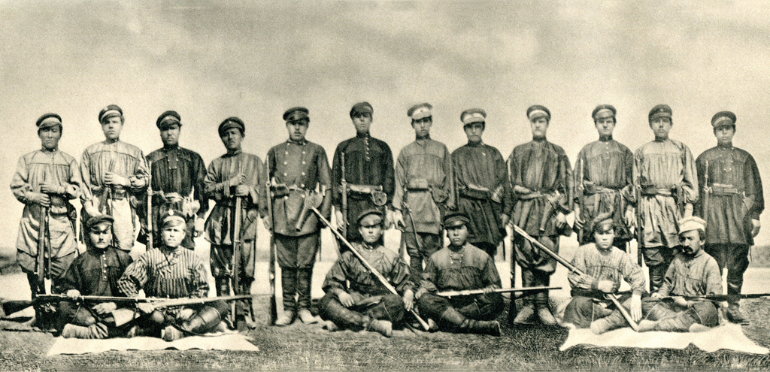
ЧЕТВЕРТОЕ ПУТЕШЕСТВИЕ
В ЦЕНТРАЛЬНУЮ АЗИЮ
В 1883 году Пржевальский с экспедиционным отрядом командирован в Тибет
на два года.

Slide 14
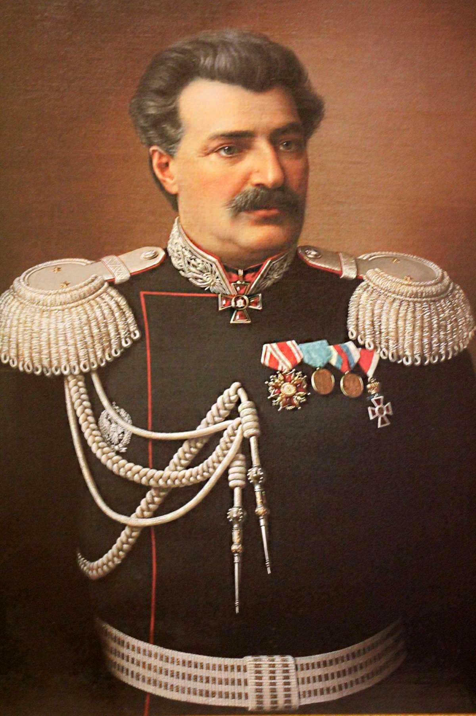
В 1886 году Пржевальскому за его заслуги перед Отечеством присвоено звание генерал-майора.
1887 г. он подарил музею Академии наук свои уникальные ботанические и зоологические коллекции, выставка которых была открыта для публики.
1888 г. издана книга Пржевальского «Четвертое путешествие в Центральной Азии. От Кяхты на истоки Желтой реки. Исследования северной окраины Тибета и путь через Лоб - Нор по бассейну Тарима», посвящённая Наследнику Цесаревичу.

Slide 15
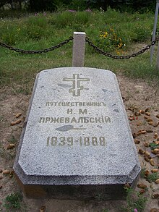
В 1888 году по дороге к русско-китайской границе Пржевальский заболел и скончался 20 октября 1888 года.
Николай Михайлович Пржевальский
похоронен на берегу озера Иссык-Куль,

Slide 16
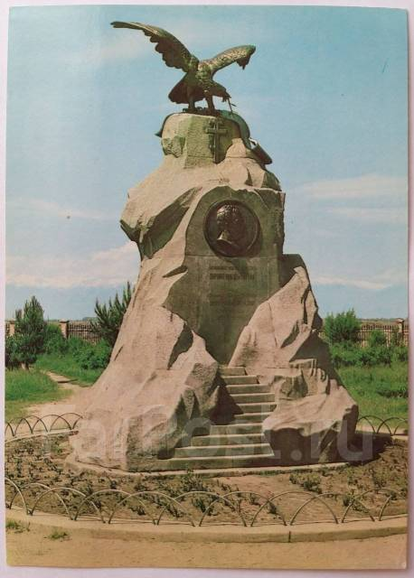
В 1894 году, рядом с могилой Пржевальского, установлен памятник в виде бронзового орла на гранитном постаменте.

Slide 17
НАУЧНЫЙ ВКЛАД Н.М.ПРЖЕВАЛЬСКОГО
Николай Михайлович Пржевальский, не создавал свою семью и посвятил себя всецело изучению Центральной Азии.
Провёл в экспедициях в общей сложности более 9 лет, прошёл более 30 000 вёрст.
Во время своих экспедиций, Н.М. Пржевальский вёл дневники, оставил 18 дневников куда записывал результаты натуральных наблюдений и научных исследований, по которым написаны все его книги о путешествиях, привез собрание рисунков и фотографических снимков видов местности и типов местного населения.
Собрал огромные зоологические и ботанические коллекции, открыл много новых животных и растений, в дальнейшем описанных специалистами.
Коллекции из путешествий весили по 1500 кг.
Был одним из крупнейших климатологов XIX века.

Slide 18
За четыре путешествия было собрано
НАИМЕНОВАНИЯ | КОЛИЧЕСКВО ВИДОВ | КОЛИЧЕСКТВО ЭКЗЕМПЛЯРОВ
Млекопитающих | 115 | 703
Птиц | 425 | 5000
Яиц птиц | 400
Пресмыкающихся и земноводных | 50 | 1200
Рыб | 75 | 800
Моллюсков | 20 | 400
Насекомых | 10000
Растений | 1700 | 16000
Петербургская Академия наук наградила Н.М.Пржевальского медалью с надписью:
«Первому исследователю природы Центральной Азии».

Slide 19
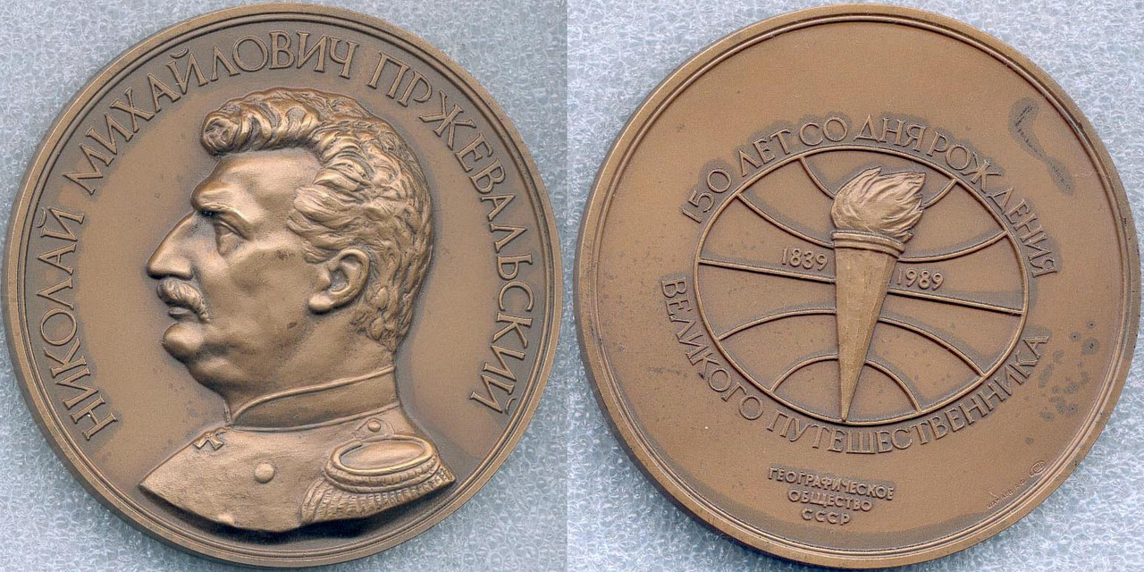
Николая Михайловича Пржевальского хорошо знают и помнят в нашей стране
В память об исследователе - путешественнике в нашей стране
его именем названы:
8 географических объектов,
7 видов животных,
6 видов растений,
минерал Пржевальскит.
город Пржевальск;
2 поселка,
4 улицы,
2 краеведческих музея;
гимназия;
санаторий;
дом детского туризма
и экскурсий; Учреждена медаль его имени..
пассажирский теплоход.
Установлены 5 памятников.
В нашем городе Тула есть улица Пржевальского в Пролетарском районе, на которой находится крупное металлургическое предприятие «Тулачермет».

Slide 20







ПУТЕШЕСТВЕННИК НА ВСЮ ЖИЗНЬ

